Slide 1
Quo Vadis, Ferrovias Brasileiras?
Antonio Pastori
SEESP
14 outubro de 2015

Slide 2
Cinco eventos relevantes:
1995: PND-Programa Nacional de Desestatiza-ção, com a “Privatização” da Malha Federal
Deliberação 124, de 06/07/2011, ANTT
PIL – Ferrovias, 2012
Resolução 4.131/2013, ANTT
PIL – Ferrovias, 2015

Slide 3
1 - Malha Concedida

Slide 4
Malha concedida - posição em 2009 ANTT

Slide 5
Acréscimos à malha nacional: 2.500 km

Slide 6
2 – Deliberação 124, ANTT

Slide 7
Deliberação 124/2011 ANTT
Art. 1º Estabelecer condições e fixar prazos para regularizar a situação de trechos e ramais ferroviários subutilizados ou sem tráfego na FCA, ALL e CFN;
Art. 2º No prazo de 60 (sessenta) dias, (...) deverão ser apresentados á ANTT, pelas Concessionárias, os res-pectivos cronogramas físicos para execução de obras de recuperação dos trechos e ramais ferroviários indicados a seguir, de forma a adequá-los para o transporte de cargas, no mínimo nas mesmas condições previstas quando da celebração dos respectivos Contratos.

Slide 8
3- PIL Primeira Etapa (2012)

Slide 9
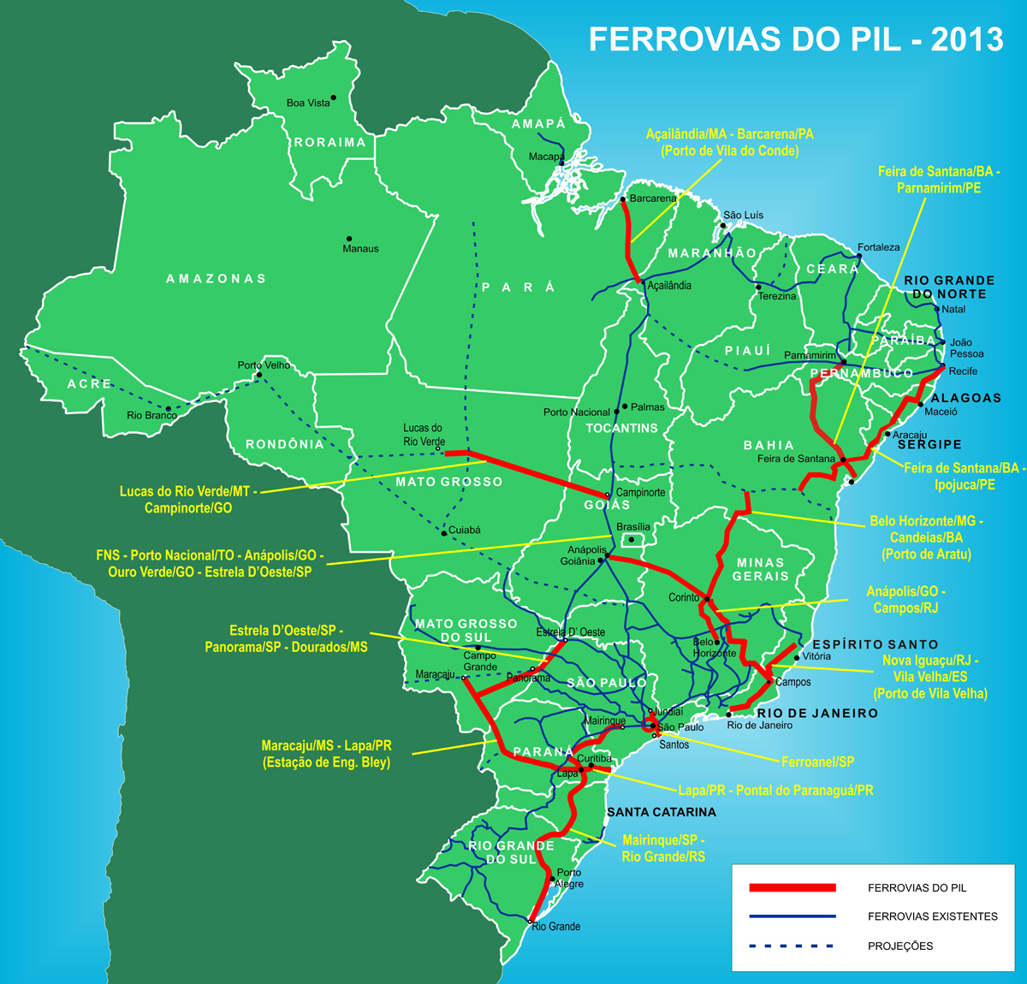
PIL Ferrovias/2012 - 11 mil Km

Slide 10
4 – Resolução 4.131/2013, ANTT

Slide 11
Resolução 4.131/2013 ANTT
Autoriza a FCA a proceder a DEVOLUÇÃO e DESATIVAÇÃO de 4 mil trechos ferroviários...
Antieconômicos (742 km)
Trechos economicamente viáveis (3.247 km)
Multa ➔ R$ 780 milhões revestida para Investimentos no PROSEFER (R$ 934 Milhões)

Slide 15
O Ministério Público Federal/MG, recomendou à ANTT anular a Resolução nº 4.131, de 3/07/2013
(...) total desrespeito ao contrato de concessão.
(...) o mais surpreendente é que a Concessionária devolverá trechos classificados por seus próprios critérios como economicamente viáveis além dos economicamente inviáveis.
(...) se os trechos são economicamente viáveis, por que permitir a desmontagem da superestrutura, ignorando-se eventuais futuras operações, como a operação de trens turísticos e regionais, além de colocar em risco um patrimônio de potencial valor histórico?

Slide 16
O procurador da República, Fernando Almeida Martins, ainda destaca que:
(...) o que vai ocorrer não é uma devolução de linhas férreas, mas sua destruição pura e simples. "A ANTT está autorizando uma empresa privada a colocar seus interesses à frente dos interesses do povo brasileiro.“
(...) Ao invés de indenizar o patrimônio público pelos prejuízos que serão causados com a desativação de 742 km de linhas férreas que a concessionária não deseja operar nem manter, ela é beneficiada, deturpando-se totalmente o caráter indenizatório que deveria recair sobre a interrupção das operações.

Slide 17
5 - PIL segunda etapa - 2015

Slide 18
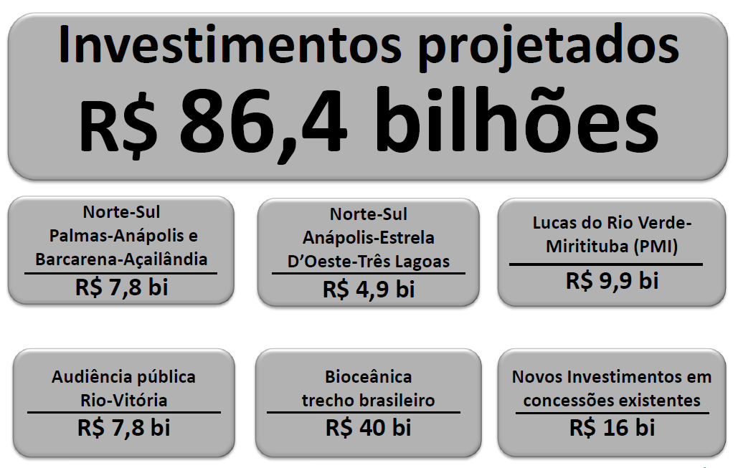
Novos Investimentos em Ferrovias

Slide 21
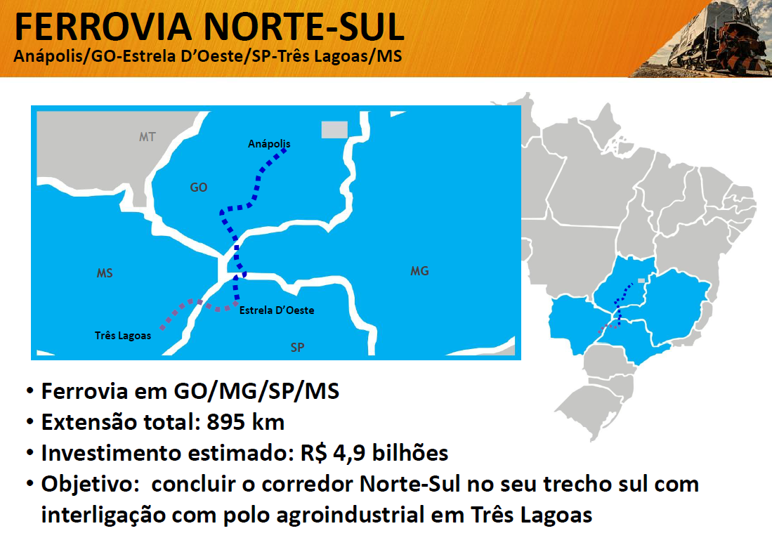

Slide 22
Norte Sul
Começou em 1988 (27 anos)
Previsão 4.000 km
Trecho Pronto: Palmas e Anápolis
Investimentos ➔concluir 1.420 km ora em operação parcial:
  Açailândia-Palmas-Tocantins
  Anápolis-Estrela D’Oeste

Slide 24
Novo Tramo
Lucas do Rio Verde (MT)-Mirituba (PA) ou Lucas R V-Campinorte (GO)??

Slide 26
Estudo encomendado pelo BNDES (2011) Corredor Bioceânico
Obs.: trabalho realizado com recursos do Fundo de Estruturação de Projetos do BNDES (FEP), no âmbito da Chamada Pública BNDES/FEP nº 02/2008. Disponível em http://www.bndes.gov.br

Slide 27
Eixo Capricórnio - Investimento total no trecho brasileiro
R$ 30 bilhões !!

Slide 29
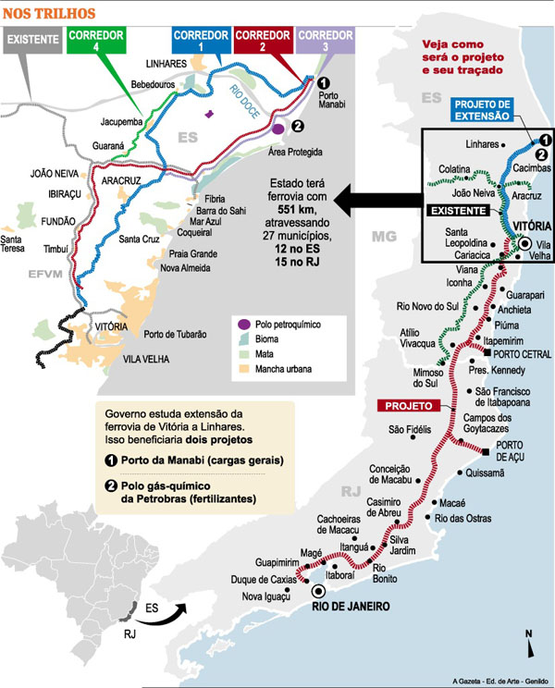

Slide 31
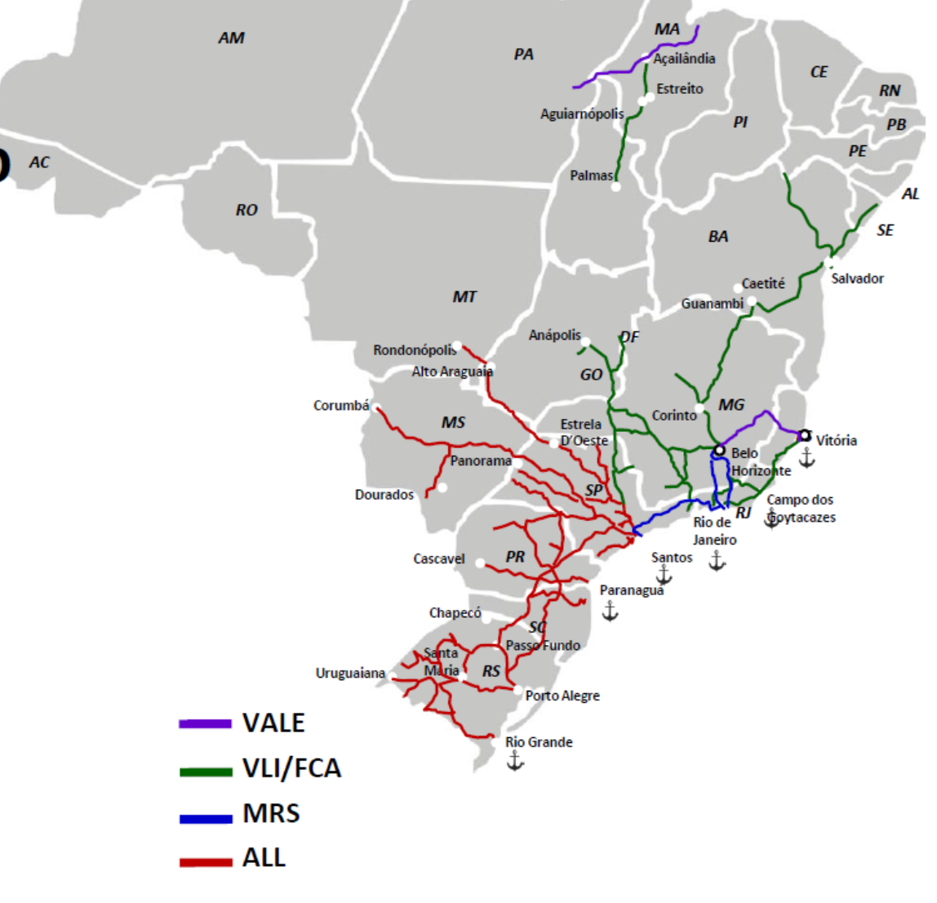
Novos Investimentos em concessões existentes: apenas R$ 16 bilhões
Ampliação do tráfego
Novos pátios
Redução das Interferências Urbanas (PNs)
Duplicações
Construção de novos ramais
Equipamentos em vias e sinalizações
Ampliação/renovação da frota

Slide 32
Conclusão
A Deliberação 124 virou letra morta?
O que fazer em relação a Resolução 4131?
Parte da indenização prevista poderia ser aplicada no Estado do Rio, em projetos de TTCs ?
As atuais concessões poderão ser prorrogadas, a troco de quê?

Slide 33
Conclusão
Por que não consideraram a versão Capricórnio do projeto Bioceânico, se este é mais barato?
Por que os projetos do PIL não contemplam trens de passageiros ?

Slide 35
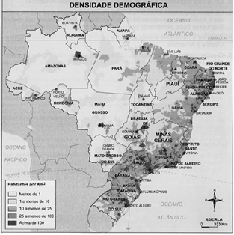
Maior erro do PIL: Não considerar trens de passageiros nos projetos

Slide 36
Muito Obrigado!
Antonio.pastori53@gmail.com

